Slide 1
エージェントが表出する共感レベルに
関する印象評価
大阪工業大学情報科学部情報メディア学科
ヒューマンインタフェース研究室
C16-005 池田 優紀

Slide 2
研究の背景
  近年急速にデジタル化が進み人間は画面上のエージェントと
  コミュニケーションをする機会が増えてきている
エージェントが会話で共感行動をとることで人間と
エージェントとのインタラクションを向上させる
エージェントの行う共感行動に着目する
Notes:
人間同士の会話の中で共感行動を行うことでインタラクションが向上する

Slide 3
共感について様々な定義が成されている[1,2]
他者の感情状態を
共有する精神機能[1]
無意識に他者の気持ちや感じ方に同調[2]
[1]梅田聡，板倉昭二，平田聡，遠藤由美，千住淳，加藤元一郎，中村真：コミュニケーションの認知科学2共感 岩波書店(2014)
[2]サイモン・バロン=コーエン，三宅真砂子訳：共感する女脳、システム化する男脳. NHK出版(2005)
Notes:
共感は相手の感情を共有、同調すると定義されている。その中でも共感レベル別に分類されている。
認知的共感：実体験はないが他人の心の状態を頭で推論し理解する 情動的共感：他人の心の状態を頭で推論し、実体験をもとに理解する

Slide 4
共感とは[3,4,5]
浅い共感
Sympathy：感情の共鳴現象,共鳴的共感
Empathy：感情移入
認知的共感：知識として知っている
（ Cognitive Empathy ）
情動的共感：実体験として知っている
（ Emotional Empathy ）
深い共感
[3]Hay,D.F,&Cook,K.V.(2007).The transformation of prosocial behavior from infancy to childhood. In C.A.Brownell, & C.B.Kopp(eds.),Socioemo-tional Development in the Toddler Years.Guilford Press.
[4]Warneken,F. & Tomasello,M.(2009).The roots of human altruism.British Journal of Psychology,100,455-471
[5]Vaish,A., & Warnerken, F.(2012).Social-cognitive contributors to young children’s empathic and prosocial behavior. In J.Decety (ed.),Empathy: From Bench to Bedside. The MIT Press.
Notes:
例を挙げると蜂に刺されていたいと言ってきた場合、シンパシーは「痛そうにー」と軽い共感を示す。認知的共感は「痛いらしいですね」と自分の知識を基にした共感を示す。情動的共感は「私も刺されたことあるけど痛いですよね」と実体験込みの共感を示す。

Slide 5
関連研究
エージェントの示す共感の8つの要素をNeutralと比較し,エージェントの表出する共感が人間にどのように認識されるのかを検証している
この実験ではempathyに着目している
結果 情動的共感ではなく認知的共感を示すほうがよい
[6] JacquelineUrakami, BillieAkwaMoore, SujitraSutthithatip,Sung Park,Users’Perception of Empathic Expressions by an Advanced Intelligent System, HAI ’19, October 6–10, 2019, Kyoto, Japan
Notes:
エージェントが問題を抱えており実験参加者はそれを見てエージェントの示す感情が認められるかどうかを評価する
結果 認知的共感を示すのが良い
実験で使用された感情には,自分の感情を表現する、他者の感情を知ることを表現する、助け、関心を示す、他者の視点をとる、敬意を示す、状況理解、および合意
だがこの実験には共鳴的共感に関する実験が行われていないため、本実験では共鳴的共感に関しても実験を行う

Slide 6

関連研究
対話エージェントにラポール（相互信頼関係）を構築するためにカウンセリングのような深い共感を示すエージェントの研究がされている[7,8,9]
Sim Sensei
[7]Georgila, K., Gratch, J., Hartholt, A., Lhommet, M., Lucas, G., Marsella, S., ... & Suri, A. ”SimSensei Kiosk: A Virtual Human Interviewer for Healthcare Decision Support.”(2014).
[8] L．Huang,L.P.Morency,and J.Gratch：Virtualrapport 2.0.In International Conference on IntelligentVirtual Agent,(2011)
[9]R Zhao,A papangelis, J Cassell Towards a Dyadic Computational Model of Rapport Management for Human-Virtual Agent Interaction In International Conference on IntelligentVirtual Agent,(2014)
Notes:
ラポール
２人の人の間にある相互信頼の関係．「どんなことでも打ち明けられる」と感じられる関係
このシム先生は長期的なカウンセリングを行いPTSDの治療に用いられている

Slide 7
研究の目的
本研究では人間とエージェントの対話の際にエージェントが表出する共感行動のレベルが共鳴的共感,認知的共感,情動的共感のどのレベルを示すのが妥当であるかを印象評価実験により検証する
実体のないエージェントが深い共感を示すことは妥当なのか
雑談において共感を伴う人間とエージェントのインタラクション向上を目的とする
Notes:
深い共感を示すと人間は信頼関係ができる。実体のないエージェントが深い共感を示すことが妥当なのか。
カウンセリングのような深い共感必要な場面ばかりではない

Slide 8
評価実験の概要
  実験参加者 大学生14名（男性12名,女性2名）
  エージェント同士の雑談動画をランダムに15種類視聴させる
  1動画につき約30秒～1分
  1動画視聴ごとにアンケートに回答してもらう

Slide 9
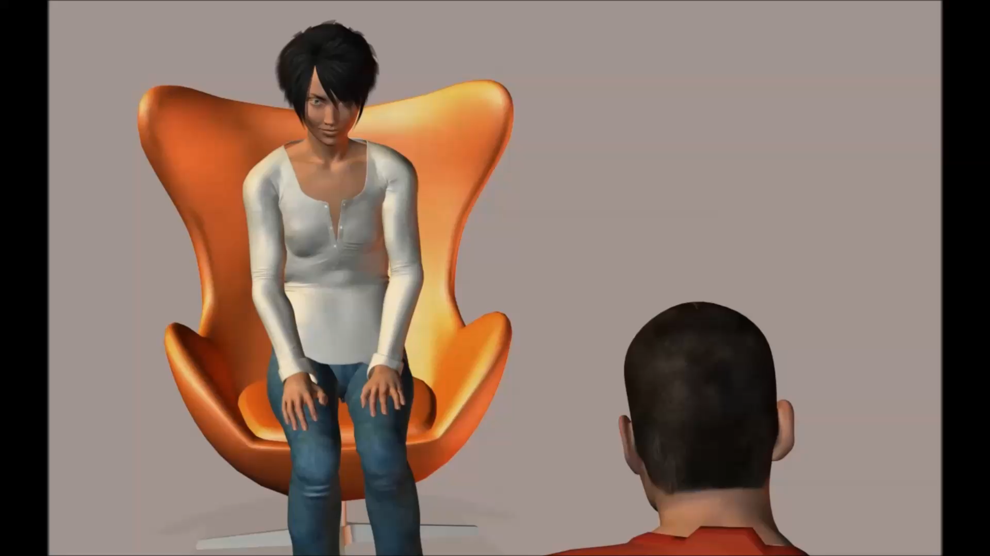
実験で視聴してもらう共鳴的共感の動画例
Notes:
右下の男性エージェントが話をして左上の女性エージェントがその話に対して共感レベル別に応じた共感行動を行う

Slide 10
実験で視聴してもらう認知的共感の動画例
Notes:
右下の男性エージェントが話をして左上の女性エージェントがその話に対して共感レベル別に応じた共感行動を行う

Slide 11
実験で視聴してもらう情動的共感の動画例
Notes:
右下の男性エージェントが話をして左上の女性エージェントがその話に対して共感レベル別に応じた共感行動を行う

Slide 12
会話内容
シナリオ例
・ラーメンを食べに行った話
・花粉の飛ぶ量が多い話
・台風で川が増水した話
・バンドのライブが盛り上がった話
・眠れなくてイライラする話

Slide 13
実験評価
対人印象に関するアンケート
林の対人認知の特性形容詞尺度[11]+追加した形容詞22項目
SD法による7段階評価
[11]林 文俊,1982,対人認知構造における個人差の測定(Ⅷ)－認知者の自己概念および欲求との関連について,実験社会心理学研究,22,1-9.
Notes:
SD法による7段階評価で回答してもらった

Slide 14
因子分析
因子分析の方法
最尤法（プロマックス回転）
3つの因子を抽出
因子1「親近感因子」
因子2「社交性因子」
因子3「慎重性因子」
Notes:
第1因子は親しみやすい,人間らしい,人懐っこいといった形容詞が抽出されたため親近感因子と命名した
以下順に心の広い,気遣いのある,社交的なといった形容詞から社交性因子
慎重なから慎重性因子と命名した

Slide 15
各因子についての分析
要因
共感要因
共鳴的共感,認知的共感,情動的共感の3水準
1要因分散分析
親近感因子：3水準すべてに有意な主効果（p<0.01）
社交性因子：3水準すべてに有意な主効果（p<0.01）
慎重性因子：認知的共感と情動的共感の間で有意な主効果（p<0.01）
Notes:
因子得点の合計値を分析 多重比較はボンフェローニの多重比較を行った

Slide 16
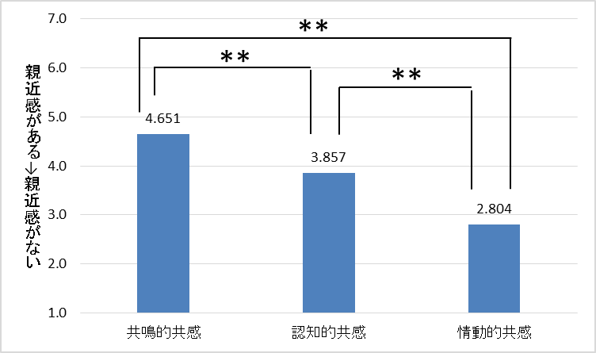
親近感因子における分析と考察
共鳴的共感＞認知的共感に有意な主効果（p<0.01）
共鳴的共感＞情動的共感に有意な主効果（p<0.01）
認知的共感＞情動的共感に有意な主効果（p<0.01）
実体や実体験のないエージェントが経験を踏まえた具体的な言動を行う
わかっているふりをしていると感じるのではないか
Notes:
わかっているふりをしていると感じて親近感がわかなかったのではないか

Slide 17
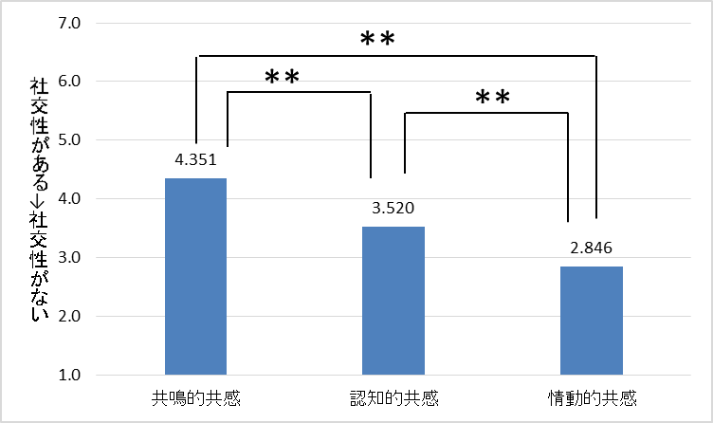
社交性因子における分析と考察
共鳴的共感＞認知的共感に有意な主効果（p<0.01）
共鳴的共感＞情動的共感に有意な主効果（p<0.01）
認知的共感＞情動的共感に有意な主効果（p<0.01）
実体ないエージェントが深い共感を示すことで白々しいと感じるのではないか

Slide 18
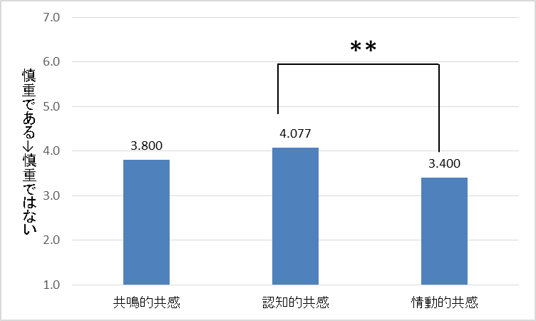
慎重性因子における分析と考察
認知的共感＞情動的共感に有意な主効果（p<0.01）
情動的共感よりも認知的共感を示すほうが高い評価が得られた
共鳴的共感と認知的共感の間では有意差がない
知識として知ってはいるが実体験のない第三者として答えるため他の因子と比べて認知的共感の評価が上がったのではないか
Notes:
共鳴認知 有意差がなく評価平均が4と中程度である

Slide 19
まとめ
本研究ではエージェントの雑談動画を視聴してもらい,エージェントの表出する共感行動の印象を評価,比較しエージェントの行う共感行動の妥当性を検証した
エージェントの行う共感行動は共鳴的共感を示すことが好印象だった
雑談ではカウンセリングような心の内面の深い共感を示すことは他の共感レベルに比べて評価が低かった
Notes:
雑談は,相手と短期的かつ一過性な話を行うがカウンセリングは長期的に個人的な深い話を行う.そのため～雑談では～

Slide 20
今後の展望
先行研究[10]では人間は男性より女性の方が相手が共感していると認識する度合いが高いという結果が出ている
共感を行うエージェントの性別を変更し結果を比較する
[10]桝田 敬子，梅田 紗友巳，神田 智子．多人数会話における共感評定に用いられる言語・非言語行動の性別比較．HCGシンポジウム2017，HCG2017-A-3-3,pp.1-8,2017/12/13.
Notes:
本実験では女性エージェントが共感を示す側だったので性別変更

Slide 21


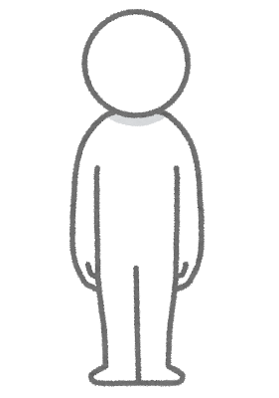
今後の展望
Notes:
第三者評価だけではなくエージェントと会話をする当事者として実験を行うとエージェントの表出する共感行動の理解を深めることができる

